Slide 1


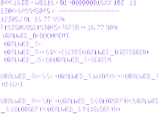



ЫТЬ
АВТОМАТИЗАЦИЯ РАБОТЫ С ВОЛОНТЕРАМИ

Slide 2

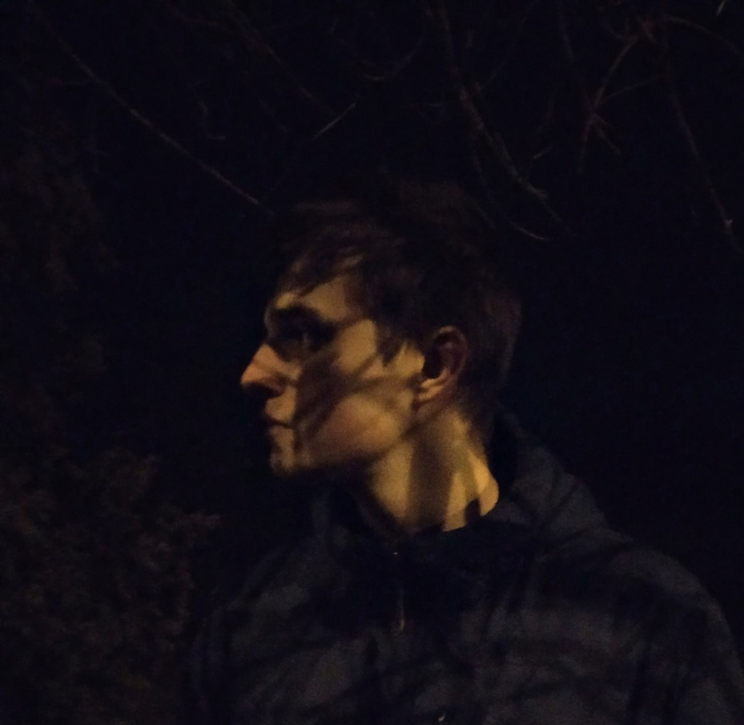
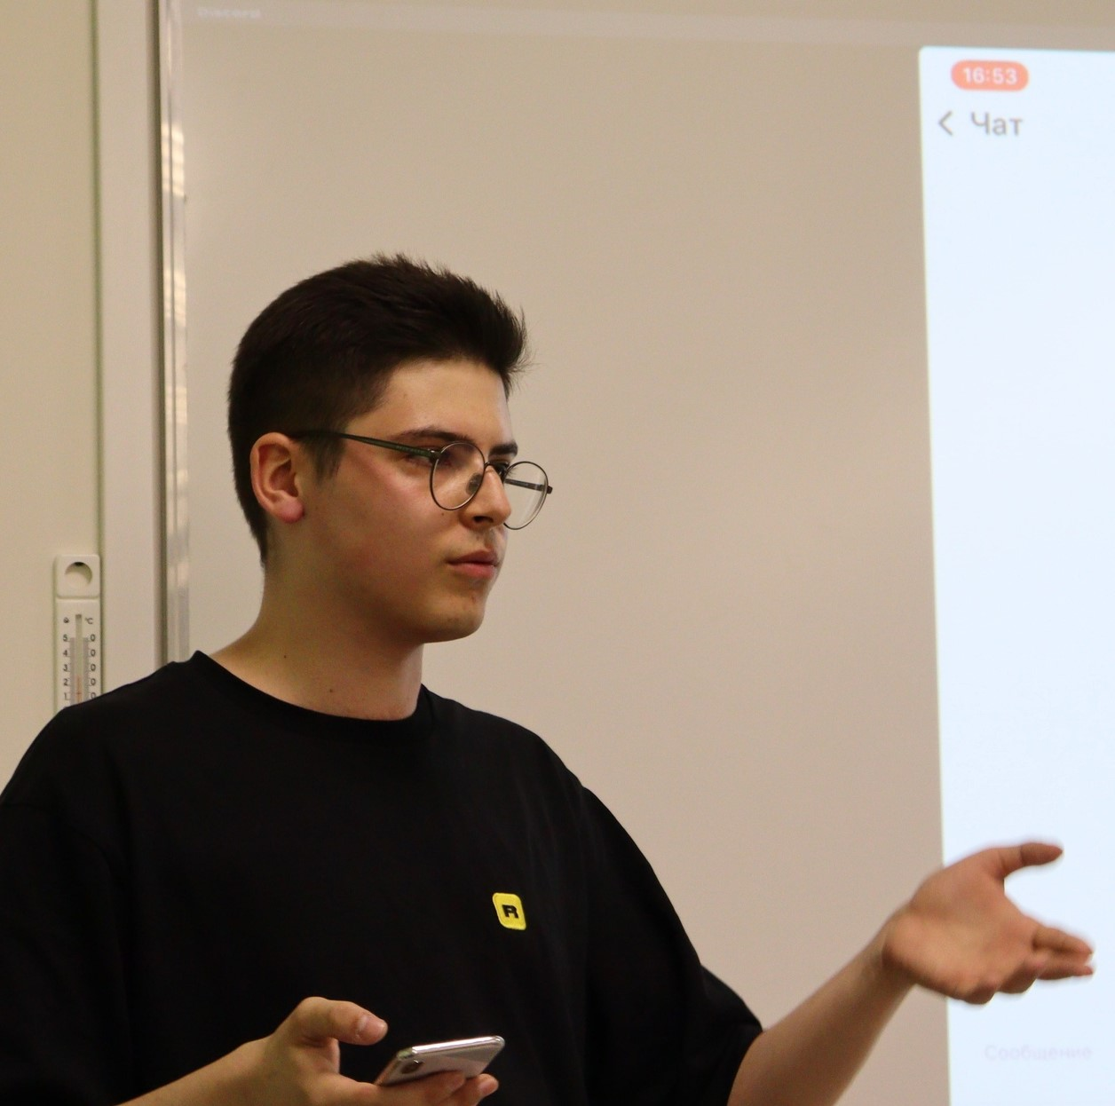
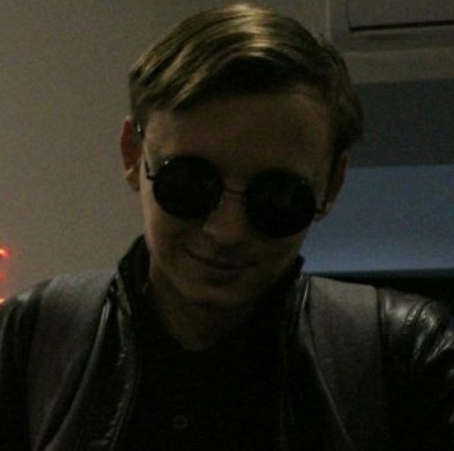


Участники команды
Роман
Фронтер
Владислав
Фронтобекер
Константин
То да сё

Slide 3
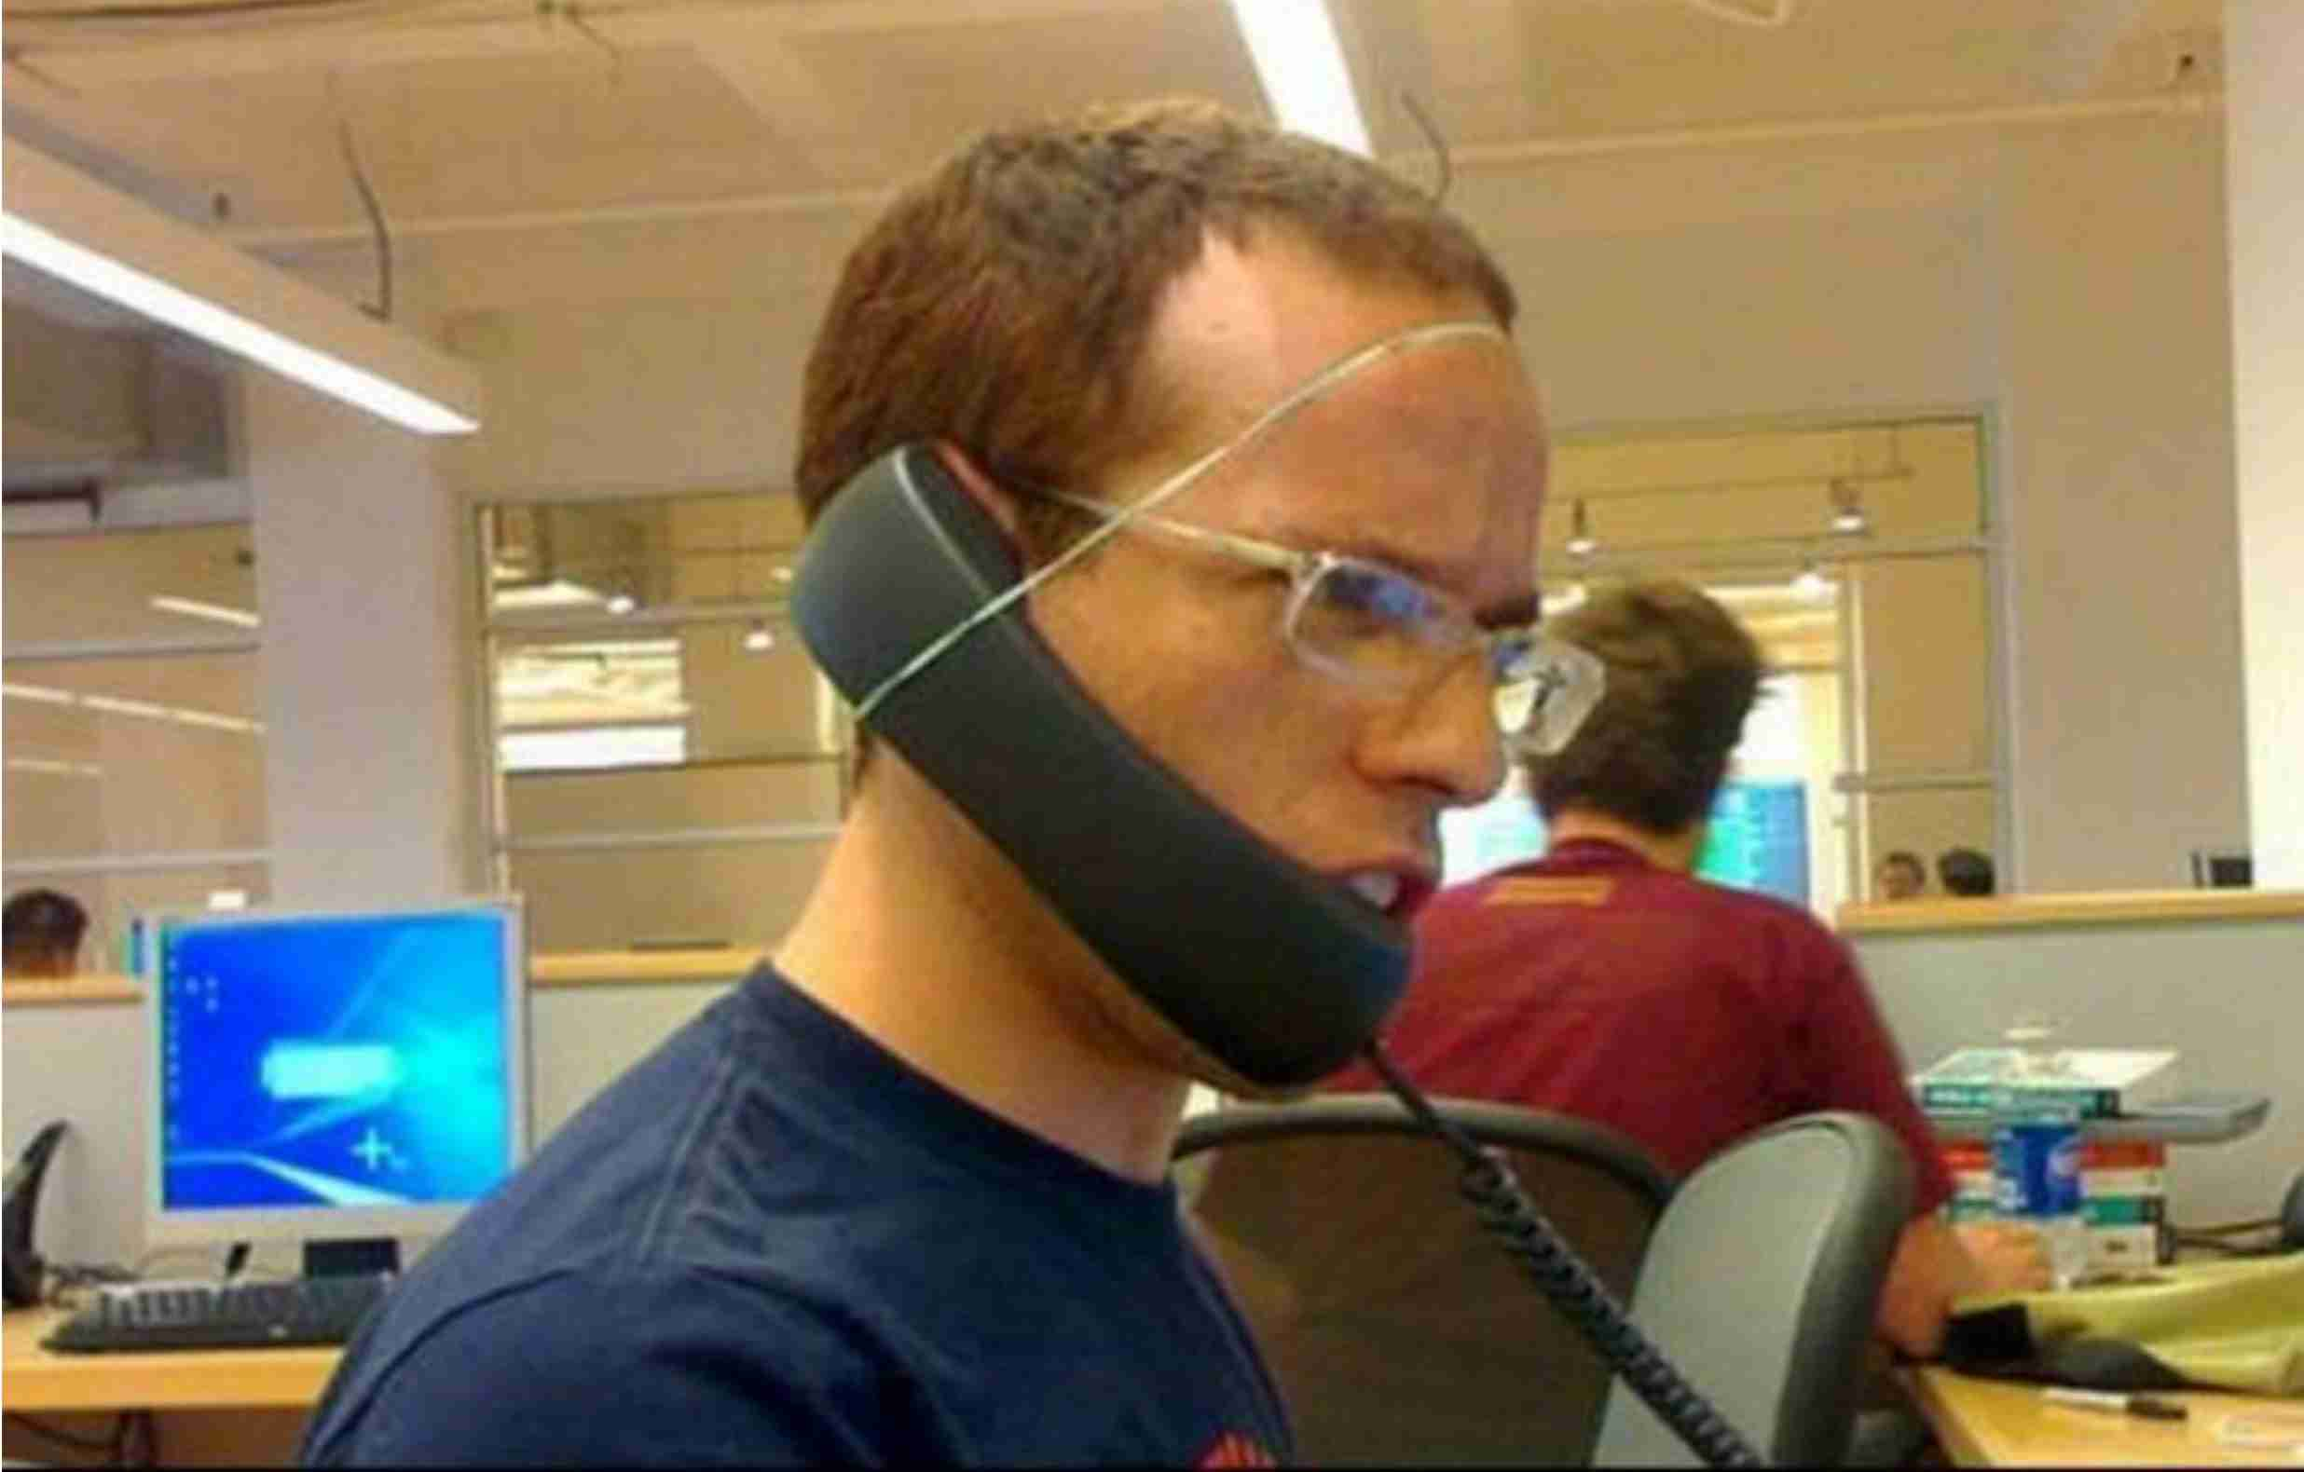

Задача
Упростить сотрудникам заповедника работу с типовыми вопросами от волонтеров

Slide 4
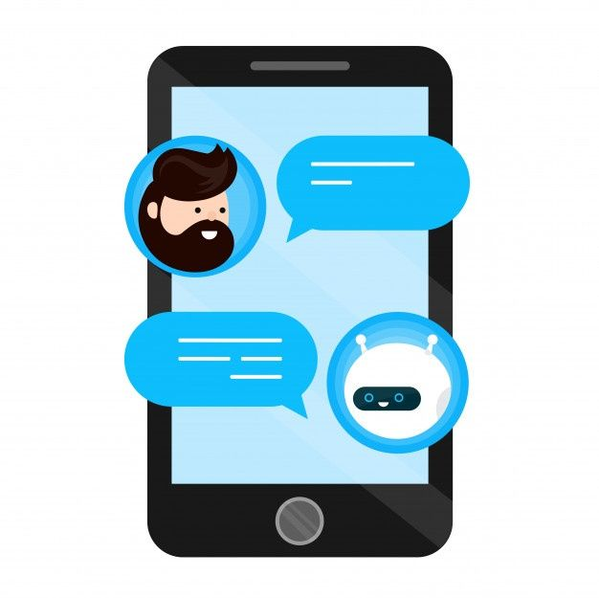
Решение
Мы сделали бота, которого можно встроить в любое приложение\сайт
Интегрировали бота в telegram
Спроектировали дизайн приложения для волонтеров
Сделали прототип приложения

Slide 5
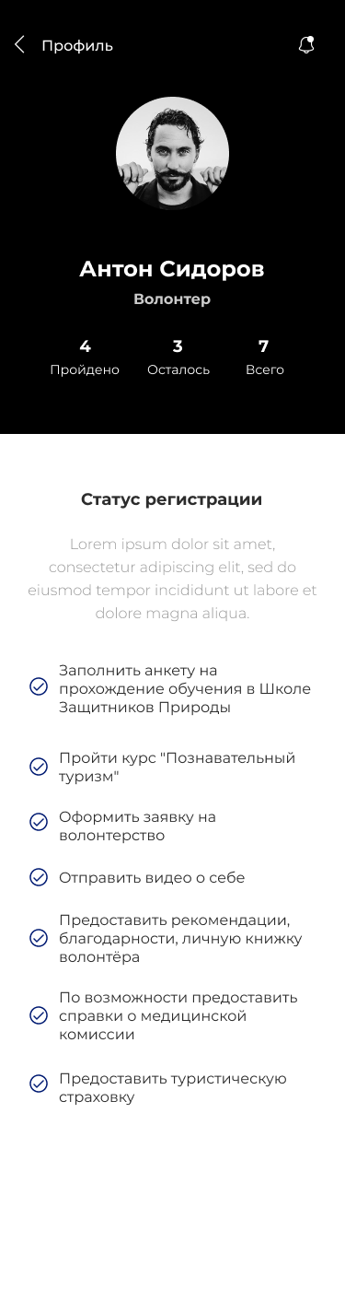
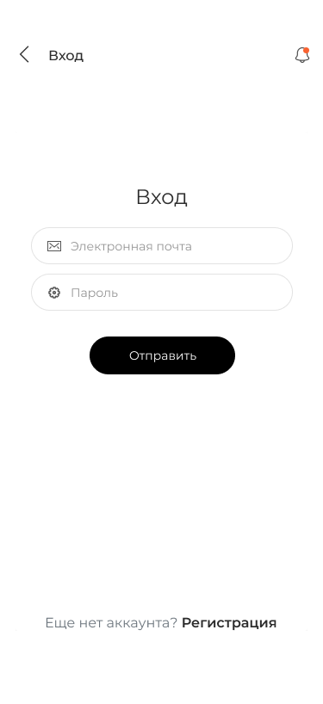
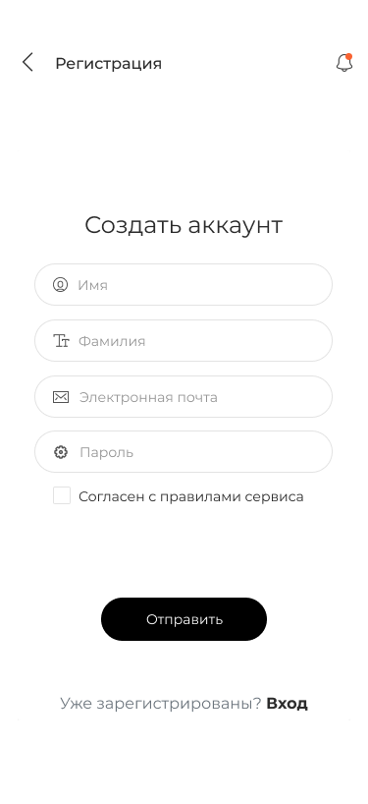
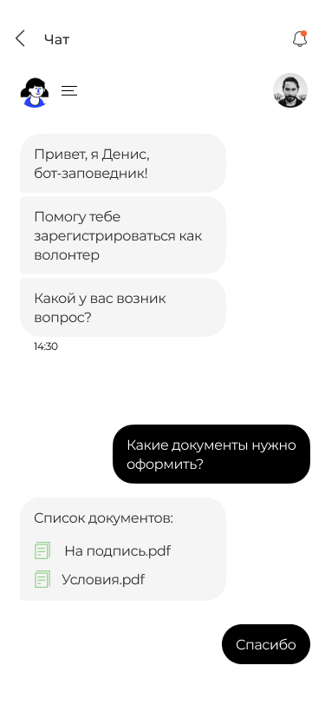
Дизайн

Slide 6
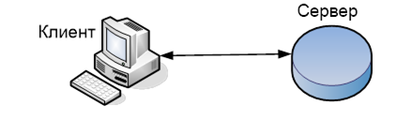
Как работает
Технологии
бекенд стек:
Node JS, Express Js, Mongo DB, Swagger, Docker
клиентская часть:
React Native, Expo, Redux, Magnus UI, Formik, Yup
бот API:
dialogflow
Архитектура

Slide 7
Как можно доработать
Добавить в приложение:
Оффлайн справку по самому важному и необходимому для волонтера в процесса работы
Чек-листы с прохождением этапов регистрации, обучения и заполнения заявок
Чек-лист с предметами, которые необходимо взять с собой
Связь со специалистом заповедника
Имеющегося бота
Карты территорий кордонов и заповедника

Slide 8



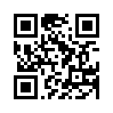

Демонстрация

